Slide 1


Локальная система синхронизации файлов на основе распределённой системы контроля версий с локализацией конфликтов
ДОКЛАДЧИК:
Т. Р. Баймурадов

Slide 2
Описание проекта
Локальная система синхронизации файлов и контроля версий для студентов, одиночных разработчиков, людей творческих профессий и обычных пользователей
Простой интуитивный интерфейс
Она даёт историю изменений, ветки и безопасное слияние
Устройства синхронизируются напрямую по локальной сети
Не нужен обязательный сервер и облачный аккаунт
Конфликты не останавливают слияние, а локализуются на уровне отдельного файла

Slide 3
Проблема
Файлы на нескольких устройствах часто переносятся вручную, копии расходятся, а использование систем синхронизации требует дополнительной настройки
В большинстве программ для синхронизации отсутствует история версий
Git даёт историю, но требует требует понимания концептов staging, stash, отличий rebase и merge и тд
Git требует использования CLI инструмента, а обертки с графическим интерфейсом нацелены на профессиональное использование в больших проектах
Облако удобно, но зависит от чужого сервера и интернета; в основном платно

Slide 4

Gitless
Исследование MIT: Perez De Rosso и Jackson, конференция Onward! 2013
Авторы разобрали около 2400 вопросов о Git на Stack Overflow
Сложность в концептах Git: мешают не команды, а многие неочевидные понятия, например, staging, stash, «assumed unchanged» и т.д.
В Gitless они убраны, а ветка включает и рабочие, и зафиксированные версии файлов

Slide 5
Концепция
Репозиторий - обычная папка с метаинформацией в корне
Каждое устройство хранит полную копию истории и работает офлайн
Нелинейная история: ветки и слияние; rebase не реализуется
Синхронизация напрямую по локальной сети
CLI и графический интерфейс; мобильный клиент

Slide 6
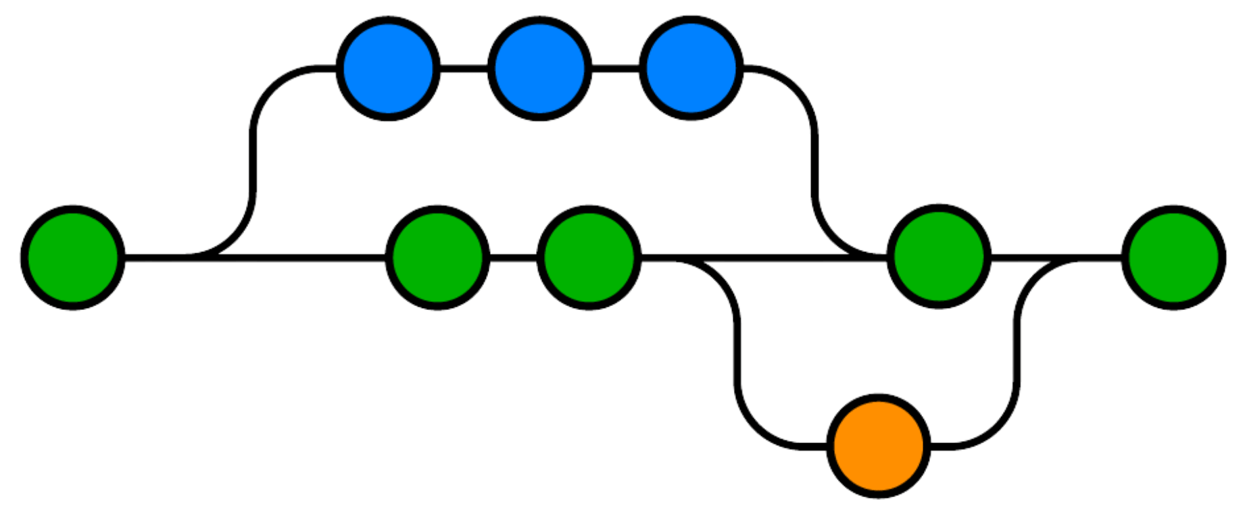
Механизмы VCS
Автоматическое отслеживание изменений
Сохранение состояния одной операцией
Просмотр истории и возврат к любому состоянию
Ветки для экспериментов и слияние как единственный способ интеграции
Корректная работа с текстовыми и бинарными файлами
Метаинформация перемещается вместе с папкой репозитория

Slide 7
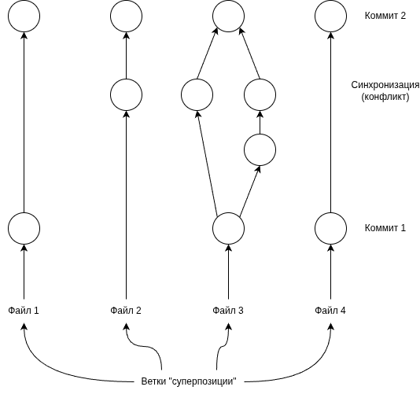
Слияние при конфликтах состояний
Обычная VCS прерывает merge и требует решения здесь и сейчас
Здесь для конфликтующего файла создаются ветки уровня файла
Файл переходит в состояние суперпозиции, остальные сливаются
Решение можно отложить: выбрать вариант, объединить фрагменты или оставить оба
Данные не теряются, процесс не блокируется

Slide 8
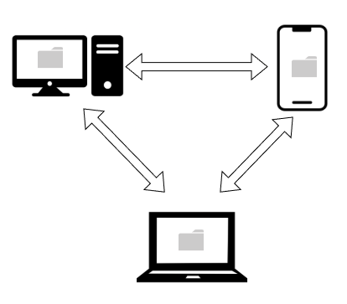
Синхронизация файлов
Прямое соединение устройств по локальной сети, без сервера
Передаются только различающиеся данные
Список доверенных устройств
Полная работа офлайн; синхронизация по необходимости
Работа на Linux, Windows и Android

Slide 9

Аналоги VCS
Git
Распределённая VCS: полная история на каждом устройстве, ветки, слияние
Стандарт де-факто, огромная экосистема и инструменты
Сложная концептуальная модель
Конфликт останавливает слияние и требует решения здесь и сейчас
Ориентирован на разработчиков: CLI, нет мобильного клиента

Slide 10


Аналоги VCS
Clustta
Версионирование активов, крупные бинарные файлы, творческие команды
Минусы: сервер студии, нет веток уровня репозитория, нет мобильного клиента
Subversion
Полноценная централизованная VCS: ветки, теги, отслеживание слияний
Минусы: обязательный сервер, слияние останавливается при конфликте

Slide 11

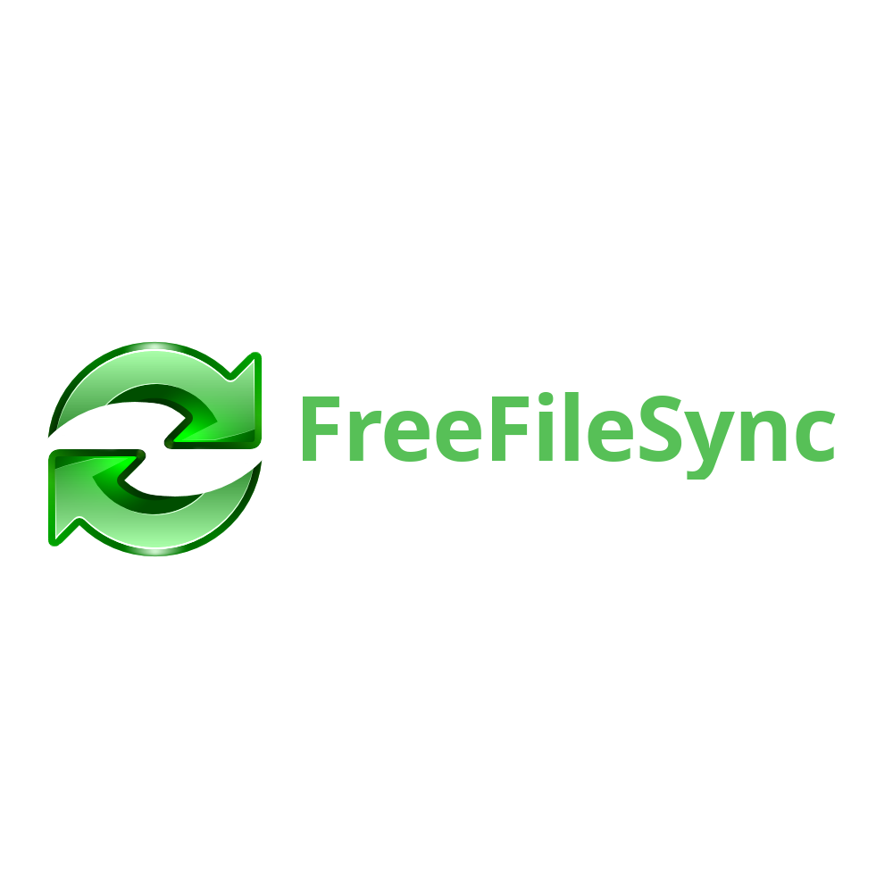

Аналоги для синхронизации файлов
Syncthing
Децентрализованная синхронизация без сервера, версионирование файлов
Минус: не VCS - нет коммитов, веток и слияния
FreeFileSync
Синхронизация, резервное копирование, обнаружение конфликтов
Минус: не VCS, история - только архив копий
LocalSend
Простая передача файлов по локальной сети

Slide 12
Итог
Свойства: распределённость, нелинейная история, локализация конфликтов, простота для нетехнического пользователя
Ни один аналог не соединяет все четыре
Gitless - концептуальная опора: отказ от большинства сложных концептов, таких как staging, stash, и скрытых состояний
Собственный вклад: синхронизация, локализация конфликтов, графический интерфейс

Slide 13
СПАСИБО
ЗА ВНИМАНИЕ!

